Slide 1


Как продавать мечту в эпоху перформанса?
Опыт Столото: электронные лотерейные билеты

Slide 2







Билет «Русского лото» стоит 150 рублей.
Суперприз – 800 000 000 рублей.
Кто-то выиграет эти деньги.
И пока идет тираж,
вы мечтаете, что они уже принадлежат вам.
А теперь измерьте эту мечту по СAC.

Slide 3



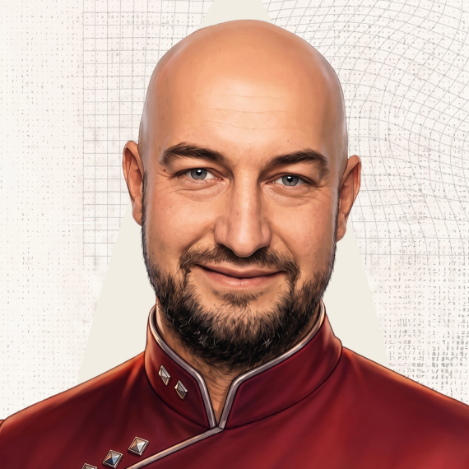


Сегодня с вами
Русское лото – главная лотерея страны
в 2024 году отметила своё 30-летие.
С 2014 года все лотереи в России – государственные
Организаторами выступают Минфин и Минспорт России
Контроль осуществляет ФНС
Михаил Евстегнеев
Лидер электронной коммерции
С 2014 года благодаря Русскому лото:
Столото
более
89 млрд
разыграно
более
4 200 миллионеров
4 миллиардера
более 11 тысяч
миллионеров по всем лотереям «Столото»
stoloto.ru/winners

Slide 4



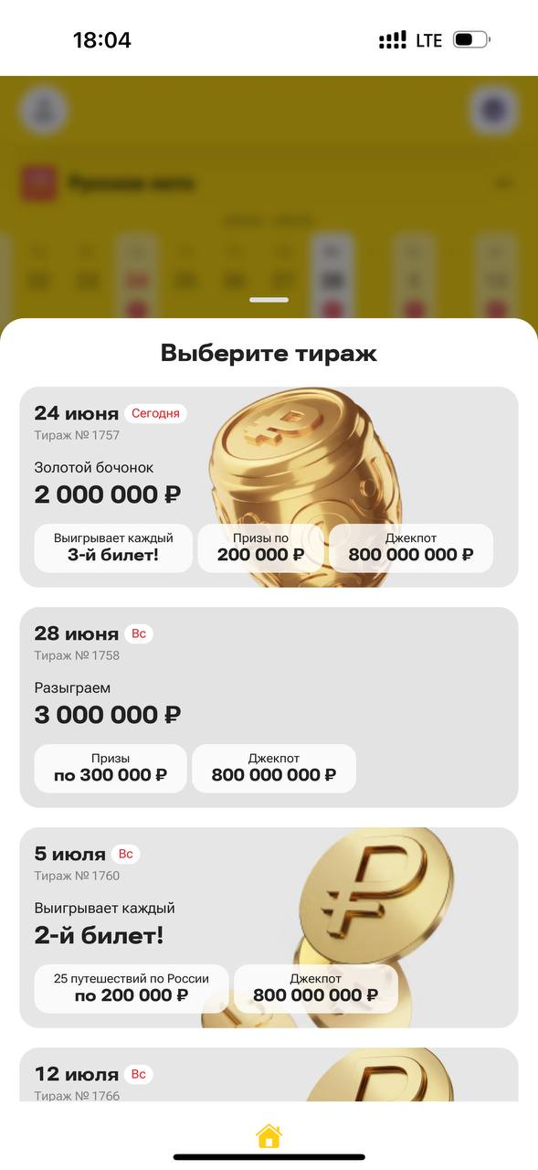

Цифровые лотереи: продукт, который
дает право мечтать
Нет физического билета. Нет кассы.
Нет очереди. Только цифры на экране
Покупка в онлайне за секунды
Расстояние от «не знаю» до «хочу» —
месяцы работы над брендом
Спонтанное знание – 97%
«Хочу попробовать» - 93%
Установка приложения / переход на сайт
Первый билет – 83%
Повторная покупка
Источник: ВНТ Столото, Q1 2026, IRC

Slide 5







Три вещи, которые делают категорию нестандартной для маркетолога
Знание не равно покупке
Повтор = привычка,
не лояльность
Мы продаем не билет,
а ощущение
Билет стоит 150 рублей.
Ощущение «а вдруг»
стоит 800 000 000 рублей.
Знают Столото – 97%
Покупали онлайн – 65%
Разрыв между «слышал» и «пробовал» закрывает бренд, а не перформанс.
Человек возвращается к нам не за продуктом, а за ощущением.
Источник: ВНТ Столото, Q1 2026, IRC

Slide 6



Перформанс дожимает намерение,
созданное брендом
Перформанс работает на тех, кто уже знает вас.
А новых — не достаёт.
Те, кто уже
знает Столото
Все, кто видит рекламу
Performance-маркетинг умеет оптимизировать конверсию.
Но он не умеет создавать ощущение «а вдруг».

Slide 7

CAC зависит от того,
знает ли человек бренд
охват ЦА > 70%
CAC
Низкий
охват ЦА < 70%
CAC
х3 раза
Перформанс не работает на холодную аудиторию.
Он работает на тех, кого бренд уже нашёл.

Slide 8

Эксперимент: бренд + перформанс
Было - base
Cтало
Контекст – клик – установка – покупка
OLV (бренд) – 14 дней – контекст – клик – установка – покупка
CP Reg.
100%
CP Reg.
-20 %
Конверсия - установка
100%
Конверсия - установка
+13 %
CAC
100%
CAC
-45 %
Ничего не изменилось в настройках рекламы,
все изменилось в сознании потребителя

Slide 9


Ещё один эксперимент.
Полностью выключили брендовый бюджет.
Нед 6: + 30%
к базовому САС
САС
Нед 2: бренд выключен
Нед 7: бренд включен
САС начинает расти
Восстановление
3-5 недель
базовый
недели
Цену забвения не видно ни в одном дашборде.

Slide 10



Как устроена архитектура кампании
OLV, TV, интеграции –
продают «а вдруг», без СТА
Слой 1: бренд
Контекст, таргет, ASО –
показы только внутри 1-го слоя
Слой 2: performance
Сокращаем путь от установки
до первого билета, растим CR%
Слой 3: продукт
Триггерные цепочки: тираж через
2 часа, «а вдруг», реактивация
Слой 4: CRM

Slide 11

Что получилось в результате
Δ
«Halo эффект»
МЕТРИКА
Первые покупки в месяц
+25 %
САС первого билета
-45 %
Через три недели после старта брендовой волны CAC снизился даже в тех performance-каналах, которые мы не трогали. ТВ и OLV прогрели аудиторию — и она пришла сама.
Доля приложения
+28 %
Повторные покупки (30 дн)
+42 %

Slide 12


Каналы: первый билет vs. повторный
Первая покупка
Повторная покупка
Контекст (поиск «Столото»)
Push - уведомления
Высокий САС, но высокая конверсия «теплых»
Низкий САС, высокая конверсия «теплых»
OLV / TV
In-app сообщения
Не продает напрямую, эффект через 3-4 недели
Высокая конверсия, чувствительны к частоте
ASO / органика в сторах
Email - рассылки
LTV на 30% выше платного трафика
Низкий CTR, но высокая конверсия у лояльных
Мобильные сторы (paid)
SMS
Доля приложения: 57%
Канал перед крупными тиражами
Удвоить performance-бюджет ≠ компенсировать отключение бренда.
Мы проверили в цифрах.

Slide 13
Мы вывели формулу
1 ₽ бренда
экономит 7 ₽ performance
в квартал
Неделя 1-2
Performance держит (остаточный эффект)
Неделя 3-4
САС + 10% / нед
Неделя 3-5
Восстановление бренда до прежнего уровня
Двойная плата: потеря + восстановление
ИТОГО

Slide 14




Ключевые выводы
Performance – конверсия намерения.
Бренд – создание намерения.
1
Без бренда performance работает на сужающейся аудитории,
а каждый следующий рубль инвестиций дает меньше, чем предыдущий.
Измеряйте «цену забвения» наравне с CAC.
2
Логика верна для любой digital-категории: финтех, недвижимость, образование, доставка.
3
Бренд создает условие.
Performance дает результат.
Отключить бренд – это не сэкономить.
Это значит «взять кредит под бешеный %, который невозможно вернуть»

Slide 15
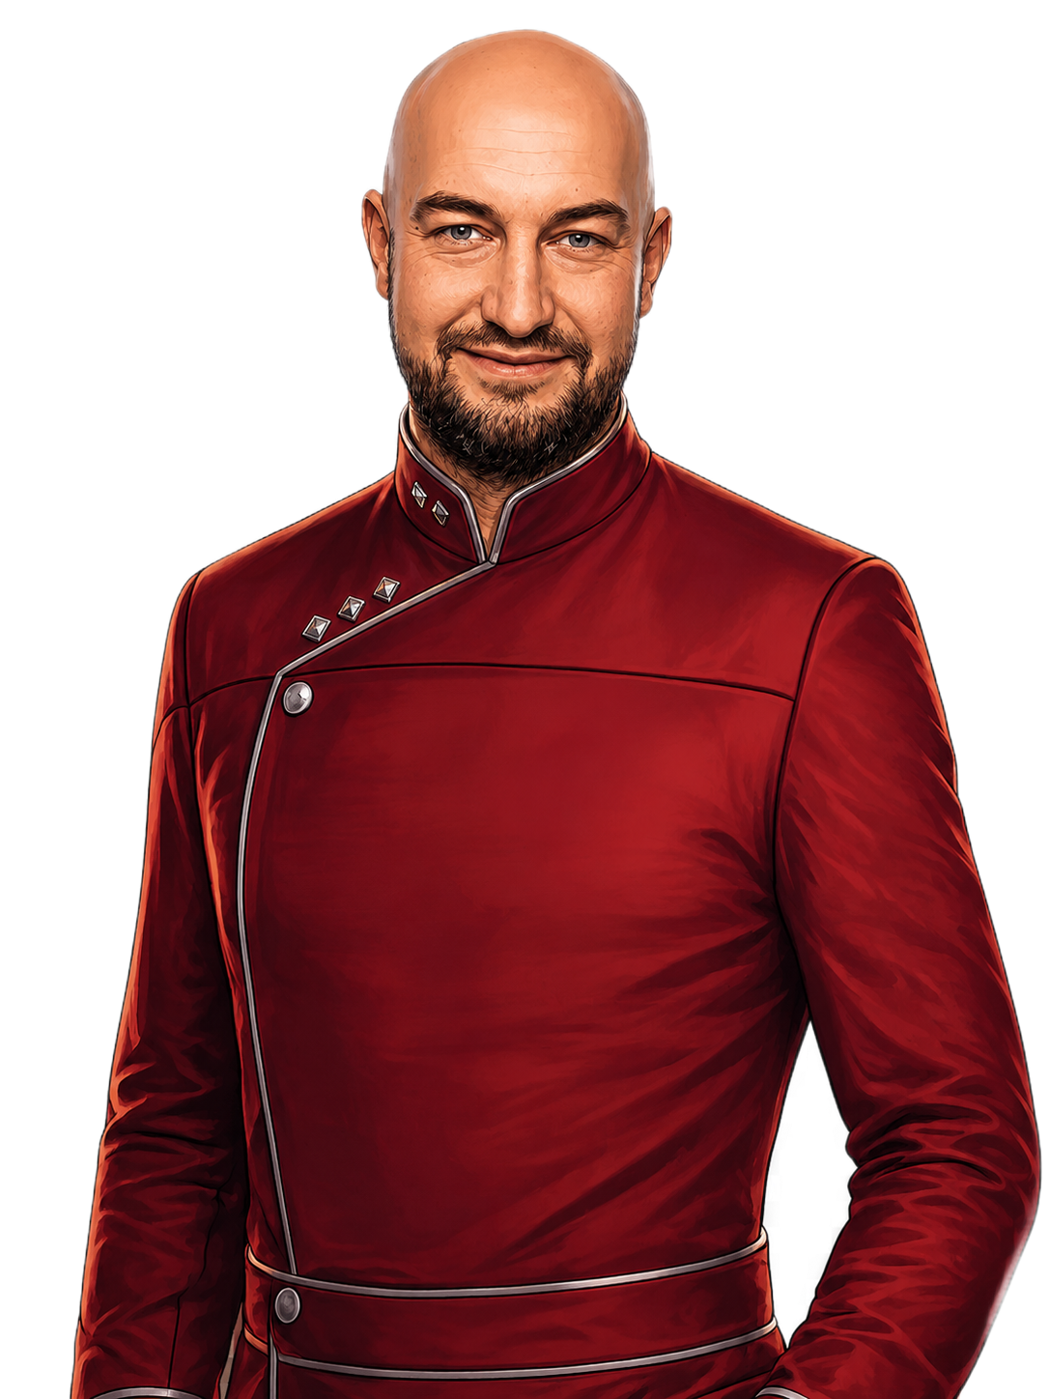



Билет стоит 150 ₽. Это цена одной попытки.
Но право на эту попытку – ощущение, которое создаёт бренд.
И его нельзя оптимизировать по CPA.
Михаил Евстегнеев
Лидер электронной коммерции
Столото
Ex. – digital-направления Альфа-Банк, Газпромбанк, Яндекс.
@mevstegneev
00

